Slide 1
Прогнозирование доходности криптовалют
Завьялов И. В. Завьялов В. В. Зокиров К.Ш.
Группа 5040102/30201

Slide 2
Описание проекта
Цель проекта: Разработка веб-приложения для прогнозирования доходности криптовалют.
Основные задачи:
Сбор данных о свечах и списке ордеров криптовалют
Агрегация и построение признаков
Выбор целевой переменной и метрики
Выбор и обучение модели
Реализация веб-приложения
1

Slide 3
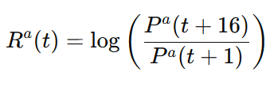


Целевая переменная
Логарифмическая доходность за 15 минут:
P(t) — цена актива в момент времени t.
Доходность с учётом рыночного сигнала:
M(t) — взвешенная средняя доходность рынка:
Веса 𝑤 активов рассчитываются по их рыночной капитализации (данные из
Coingecko).
4

Slide 4

Метрика
В качестве метрики была выбрана Корреляция Пирсона:
— ковариация между истинными и предсказанными значениями.
Данная метрика полезна тем, что нормализует ковариацию и устраняет
влияние масштаба и выбросов.
4

Slide 5
Данные
Сбор даннх: Октябрь 2023 – Октябрь 2024.
Используемые API:
Binance API — данные о свечах;
Coin API — данные о списке ордеров (50 заявок на покупку и продажу).
Криптовалюты: 11 популярных валют (BTCUSDT, SOLUSDT, BNBUSDT, AVAXUSDT, ETHUSDT, LTCUSDT, TRXUSDT, XLMUSDT, ADAUSDT, MKRUSDT, DOGEUSDT.)
Формат данных:
Свечи: временные ряды с минутным интервалом.
Список ордеров: поминутные данные о 50 заявках на покупку/продажу.
2

Slide 6
Выбор модели
Рассмотренные модели:
Бустинг.
Линейная регрессия + бустинг
Temporal Fusion Transformer (TFT).
Итоговая модель: Temporal Fusion Transformer (TFT).
Эта модель позволяет прогнозировать доверительные интервалы для будущих значений временных рядов, а также использовать как категориальные так и количественные признаки.
Гиперпараметры для модели были подобраны с помощью Optuna, для оптимизации метрики Корреляции Пирсона.
5

Slide 7
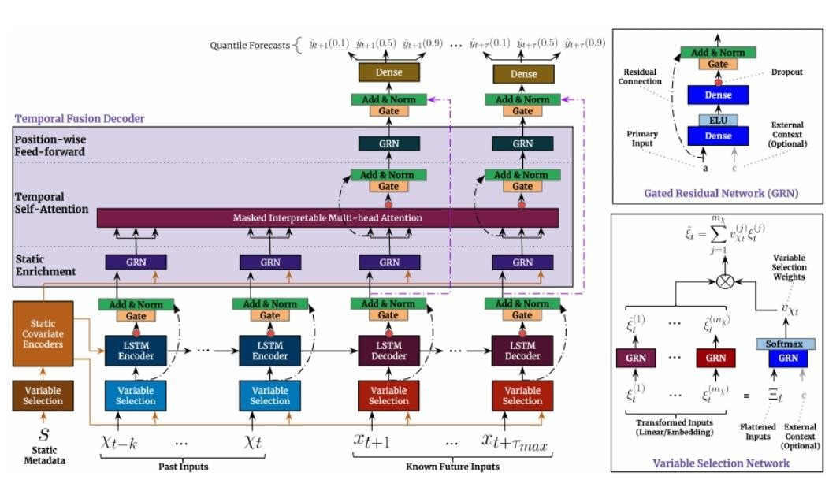
5

Slide 8
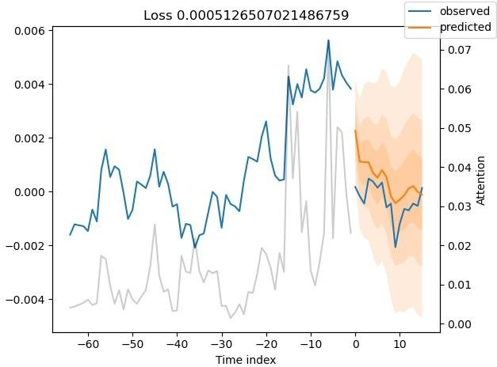
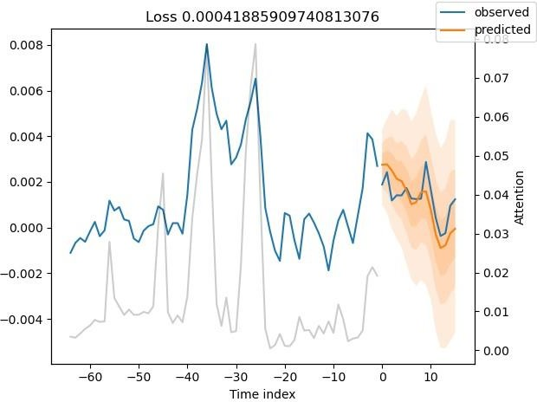
Temporal Fusion Transformer
5

Slide 9
Ограничения API
Ограничение Binance API:
До 1000 свечей за запрос.
6000 весов в минуту.
Вес одного запроса свечей - 22.
Вес одного запроса списка ордеров - 25.
Ограничение Coin API:
Только посекундные данные списка ордеров.
Ограничения на количество запросов.

Slide 10
Web-приложение
Инструменты:
Backend: Go.
Frontend: React.
База данных: MongoDB.
На данный момент приложение имеет следующий функционал:
Подключается к вебсокетам для всех 11 валют и получает данные через API Binance.
Каждую минуту посылает запрос для получения списка ордеров.
Сохраняет данные в MongoDB каждую минуту.
Отображает пользователю все приходящие данные.

Slide 11
Планы на будущее
Запустить модель с помощью TorchServe.
Допаршивание пропущенного временного интервала
Дообучение модели.
Управление модельным риском.
Визуализация предсказания модели

Slide 12
СПАСИБО ЗА ВНИМАНИЕ

